Slide 1

Popis produktu projektu
Bod 3.1 až 3.4 šablony projektu
Projektový management
Ing. Lucie Reczková
reczkova@opf.slu.cz
B205

Slide 2

Obsah dnešního semináře
Kontrola a zpětná vazba práce z minulého/minulých semináře/ů
S čím potřebujete poradit?
Váš dnešní úkol – bod 2. Popis produktu projektu výsledný výstup projektu

Slide 3
Popis výsledného výstupu projektu
2.1. Název produktu projektu: (jedná se např. o finální produkt, službu, inovaci apod.)
2.2. Účel tohoto produktu projektu – účel, kterého má produkt projektu jako celek dosáhnout a kdo ho bude používat.
Služba -popis služby, co přinese uživateli, popis procesu poskytování služby, navazující služby apod
Proces - vývojový diagram procesu (jednotlivé kroky, vstupní a výstupní faktory).
Inovace -znázorněte výsledný stav produktu projektu

Slide 4
Vizuální znázornění Vašeho produktu
Popis výsledného výstupu projektu
2.3. Složení – seznam hlavních produktů či skupin produktů, které mají být dodány projektem (např. u auta – pneu, vybavení, modelová řada apod. nebo u služeb, se může jednat o doplňkové služby, návazné poradenství atd.)
Výrobek - je to kusovník (je seznam všech podsestav, dílů a výchozích materiálů, ze kterých se vyrábí nějaká nadřazená sestava nebo konečný produkt, včetně množství, která jsou k tomu potřebná.)
Služba - musíme popsat z jakých části se tato služba skládá (co vše obsahuje). Může být jenom jedna položka.
Grafické znázornění pozvánky na akci – leták, plakát, post na sociálních sítích
Grafické znázornění rekonstrukce místnosti nebo zařízená učebna
Vytvořte logo nebo upoutávku

Slide 5
Popis výsledného výstupu projektu
2.4 Očekávání zákazníka na kvalitu – popis očekávané kvality produktu projektu z pohledu uživatele včetně určení standardu
konkrétní charakteristiky kvality produktu, splňující např. testování, funkčnost, dobu použití apod.
Můžete využít mapu empatie uživatele
Empatická mapa je způsob, jak vizualizovat, co uživatel cítí, myslí, vidí a říká.

Slide 6
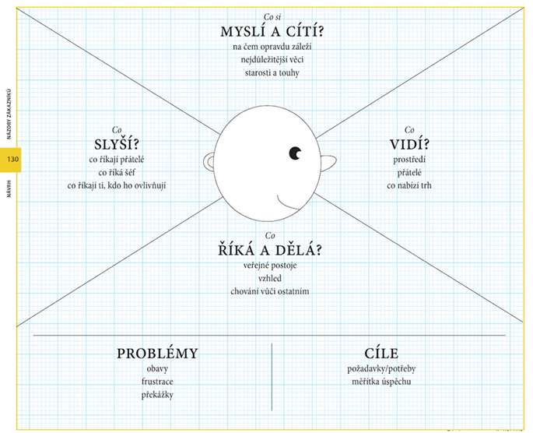
Popis výsledného výstupu projektu – Mapa empatie

Slide 7
Popis výsledného výstupu projektu – Mapa empatie
Co říká a dělá? Představte si, co může uživatel říkat a jak
se může chovat na veřejnosti:
Jaký má přístup ke světu kolem sebe?
Co může říkat ostatním?
Zaměřte se zejména na možné konflikty mezi tím, co zákazník říká, a
tím, co si opravdu myslí a co cítí.
Jaké má problémy?
Co jej nejvíce frustruje?
Jaké překážky leží mezi námi a tím, čeho chce či musí dosáhnout?
Jakých rizik se může obávat?
Jaké má cíle?
Čeho opravdu chce či musí dosáhnout?
Jak měří úspěch?
Co vidí? Popište, co uživatel vidí kolem sebe:
Kdo jej obklopuje?
Jaké má přátele?
Jakým typům nabídek je každodenně vystaven?
S jakými problémy se setkává?
Co slyší? Popište, jak uživatele ovlivňuje
prostředí:
Co říkají jeho přátelé? A co manžel/ka?
Kdo jej opravdu ovlivňuje a jak?
Jaké mediální kanály na něj mají vliv?
Co si opravdu myslí a co cítí? Pokuste se
načrtnout, co běží uživateli hlavou:
Co je pro něj opravdu důležité (což ovšem nemusí sdělovat veřejně)?
Představte si jeho pocity.
Co mu v noci nedává spát?
Pokuste se popsat jeho sny a touhy.

Slide 8
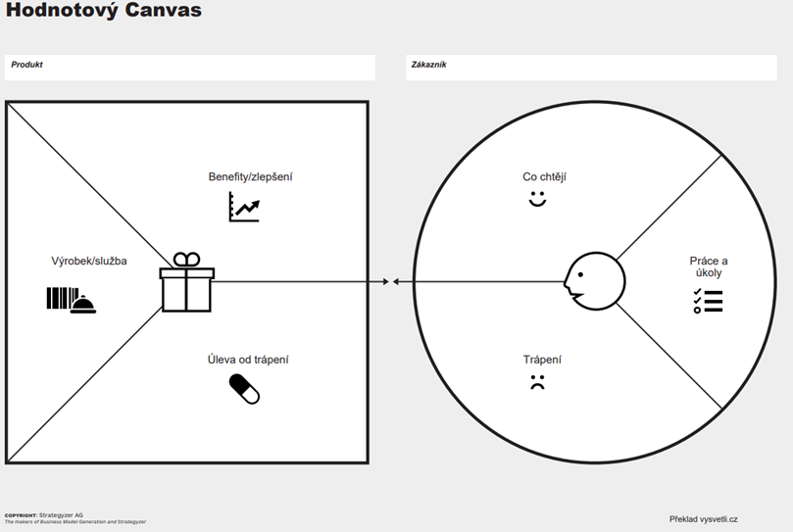
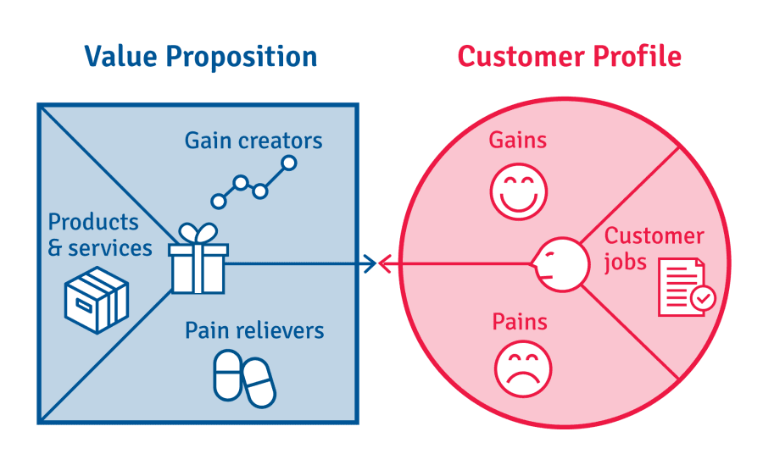
Popis výsledného výstupu projektu – Hodnotový kanvas

Slide 9
Popis výsledného výstupu projektu – Hodnotový kanvas
Zákazník – popsat každou oblast detailně
(vycházejte z vytvořené mapy empatie)
2. Produkt
Výrobek/služba – podstata našeho řešení, co nabízíme
Úleva od trápení – jak konkrétně náš výrobek/služba pomůže uživateli.
Benefity/zlepšení – jaké pozitivní dopady na život uživatelů náš výrobek nebo služba má.

Slide 10
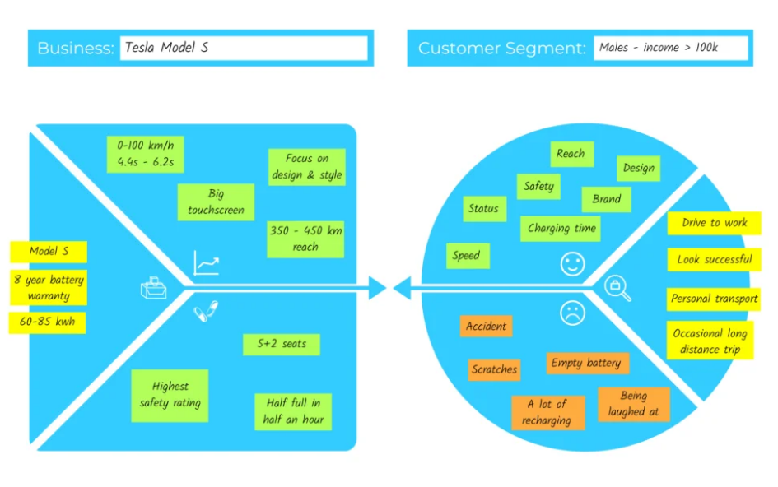
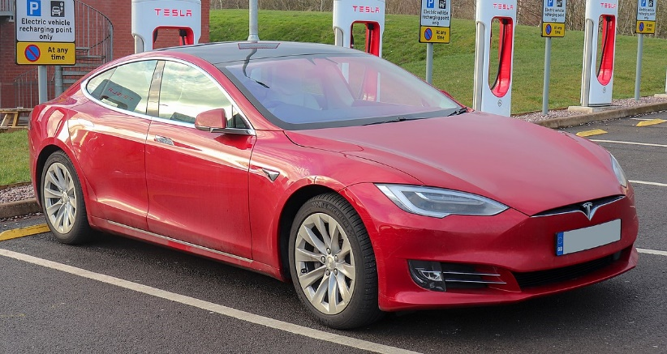
Popis výsledného výstupu projektu – Hodnotový kanvas příklad

Slide 11
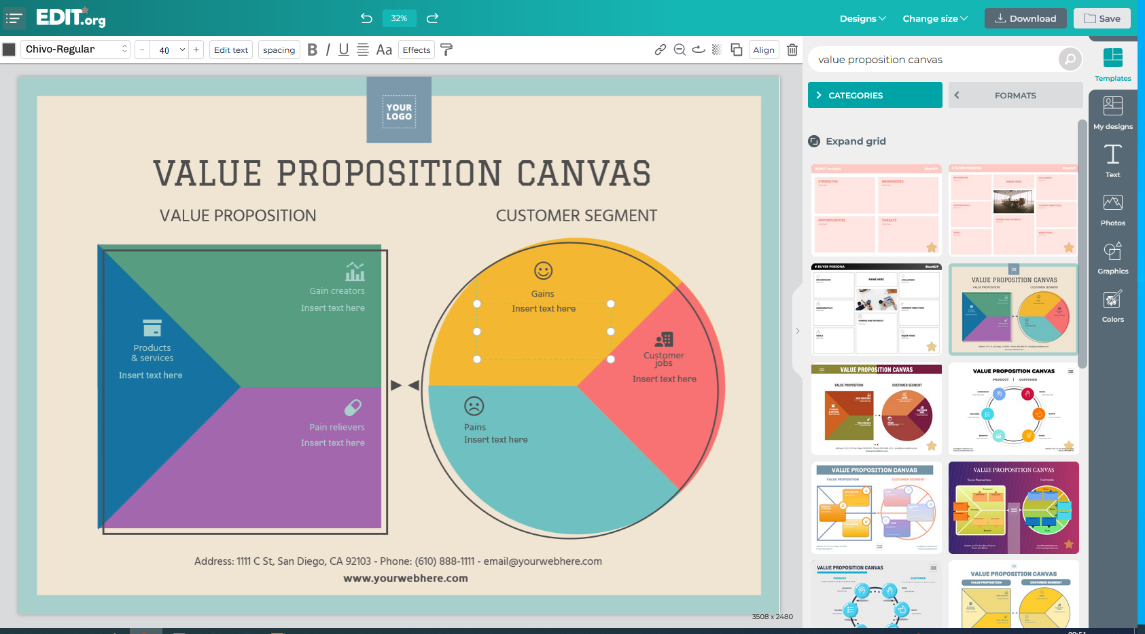
Popis výsledného výstupu projektu – Hodnotový kanvas
Můžete využít tento program Edit.org
https://edit.org
Do vyhledávání v programu
zadejte „Value Proposition Canvas“
V pravé části pak přímo v obrázku
editujte popisky

Slide 12
Popis výsledného výstupu projektu – bod 2.5 – 2.7
2.5 Akceptační kritéria – seznam měřitelných kritérií, která mají být splněna, aby byl konečný produkt projektu akceptován.
Parametry musí být měřitelné
2.6 Tolerance kvality – jakékoliv tolerance, které mohou být aplikovány na akceptační kritéria.
Parametry musí být měřitelné Rozměr +/- 2mm, teplota kávy, …
2.7 Odpovědnost za akceptaci – kdo je zodpovědný za akceptaci (sponzor projektu, projektový manager).

